Slide 1
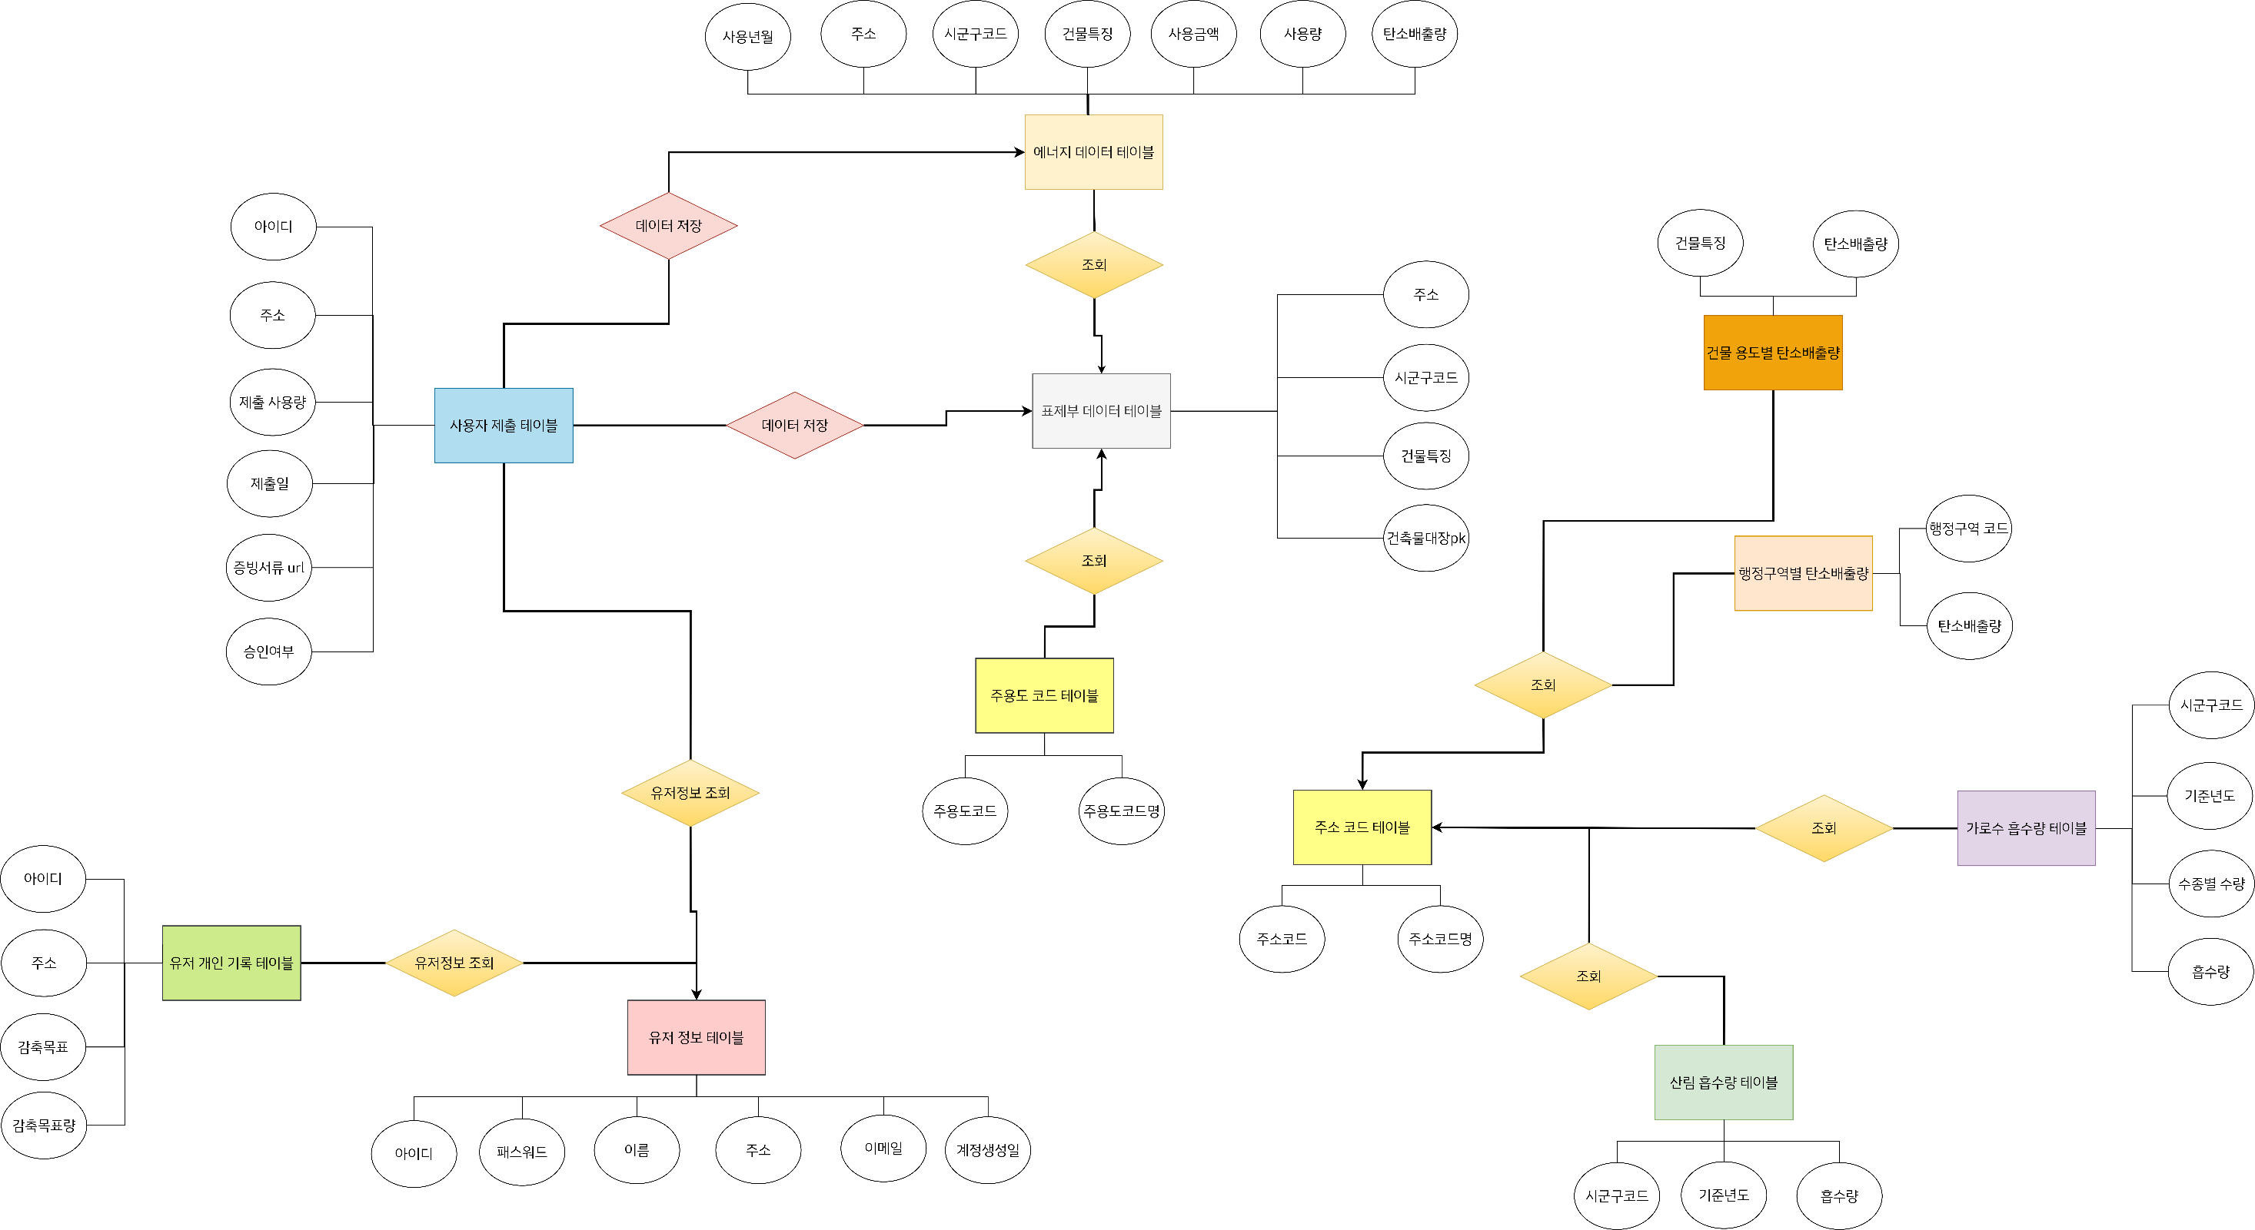
프로세스 흐름도 수정

Slide 2
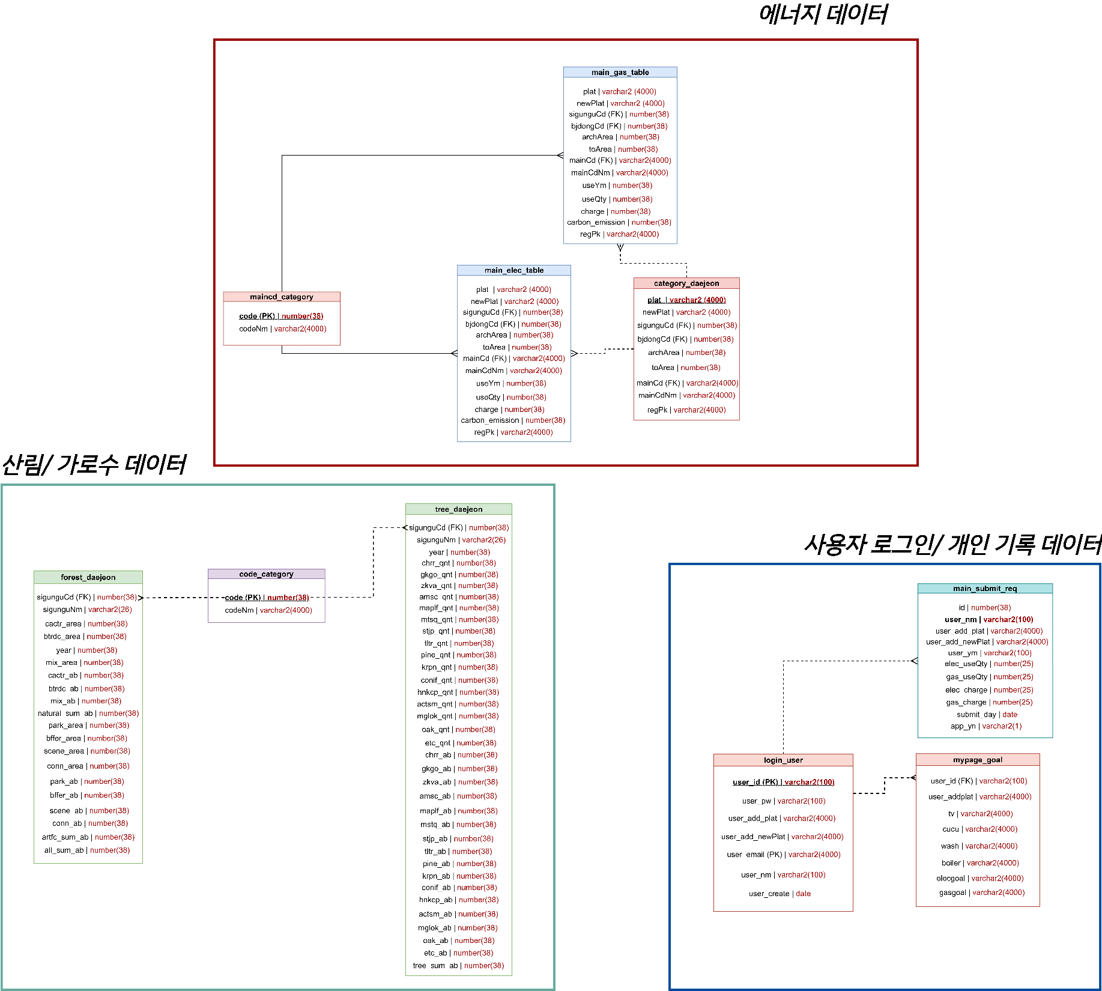

Slide 3
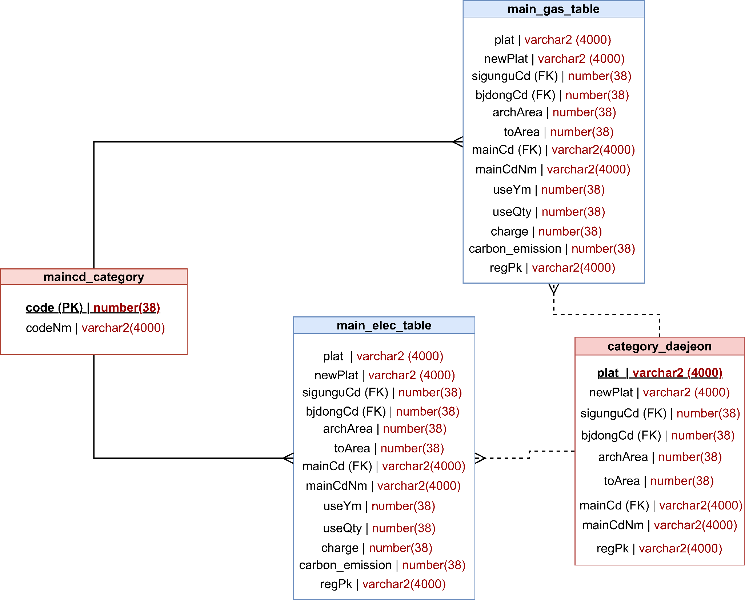
전기/가스 데이터

Slide 4
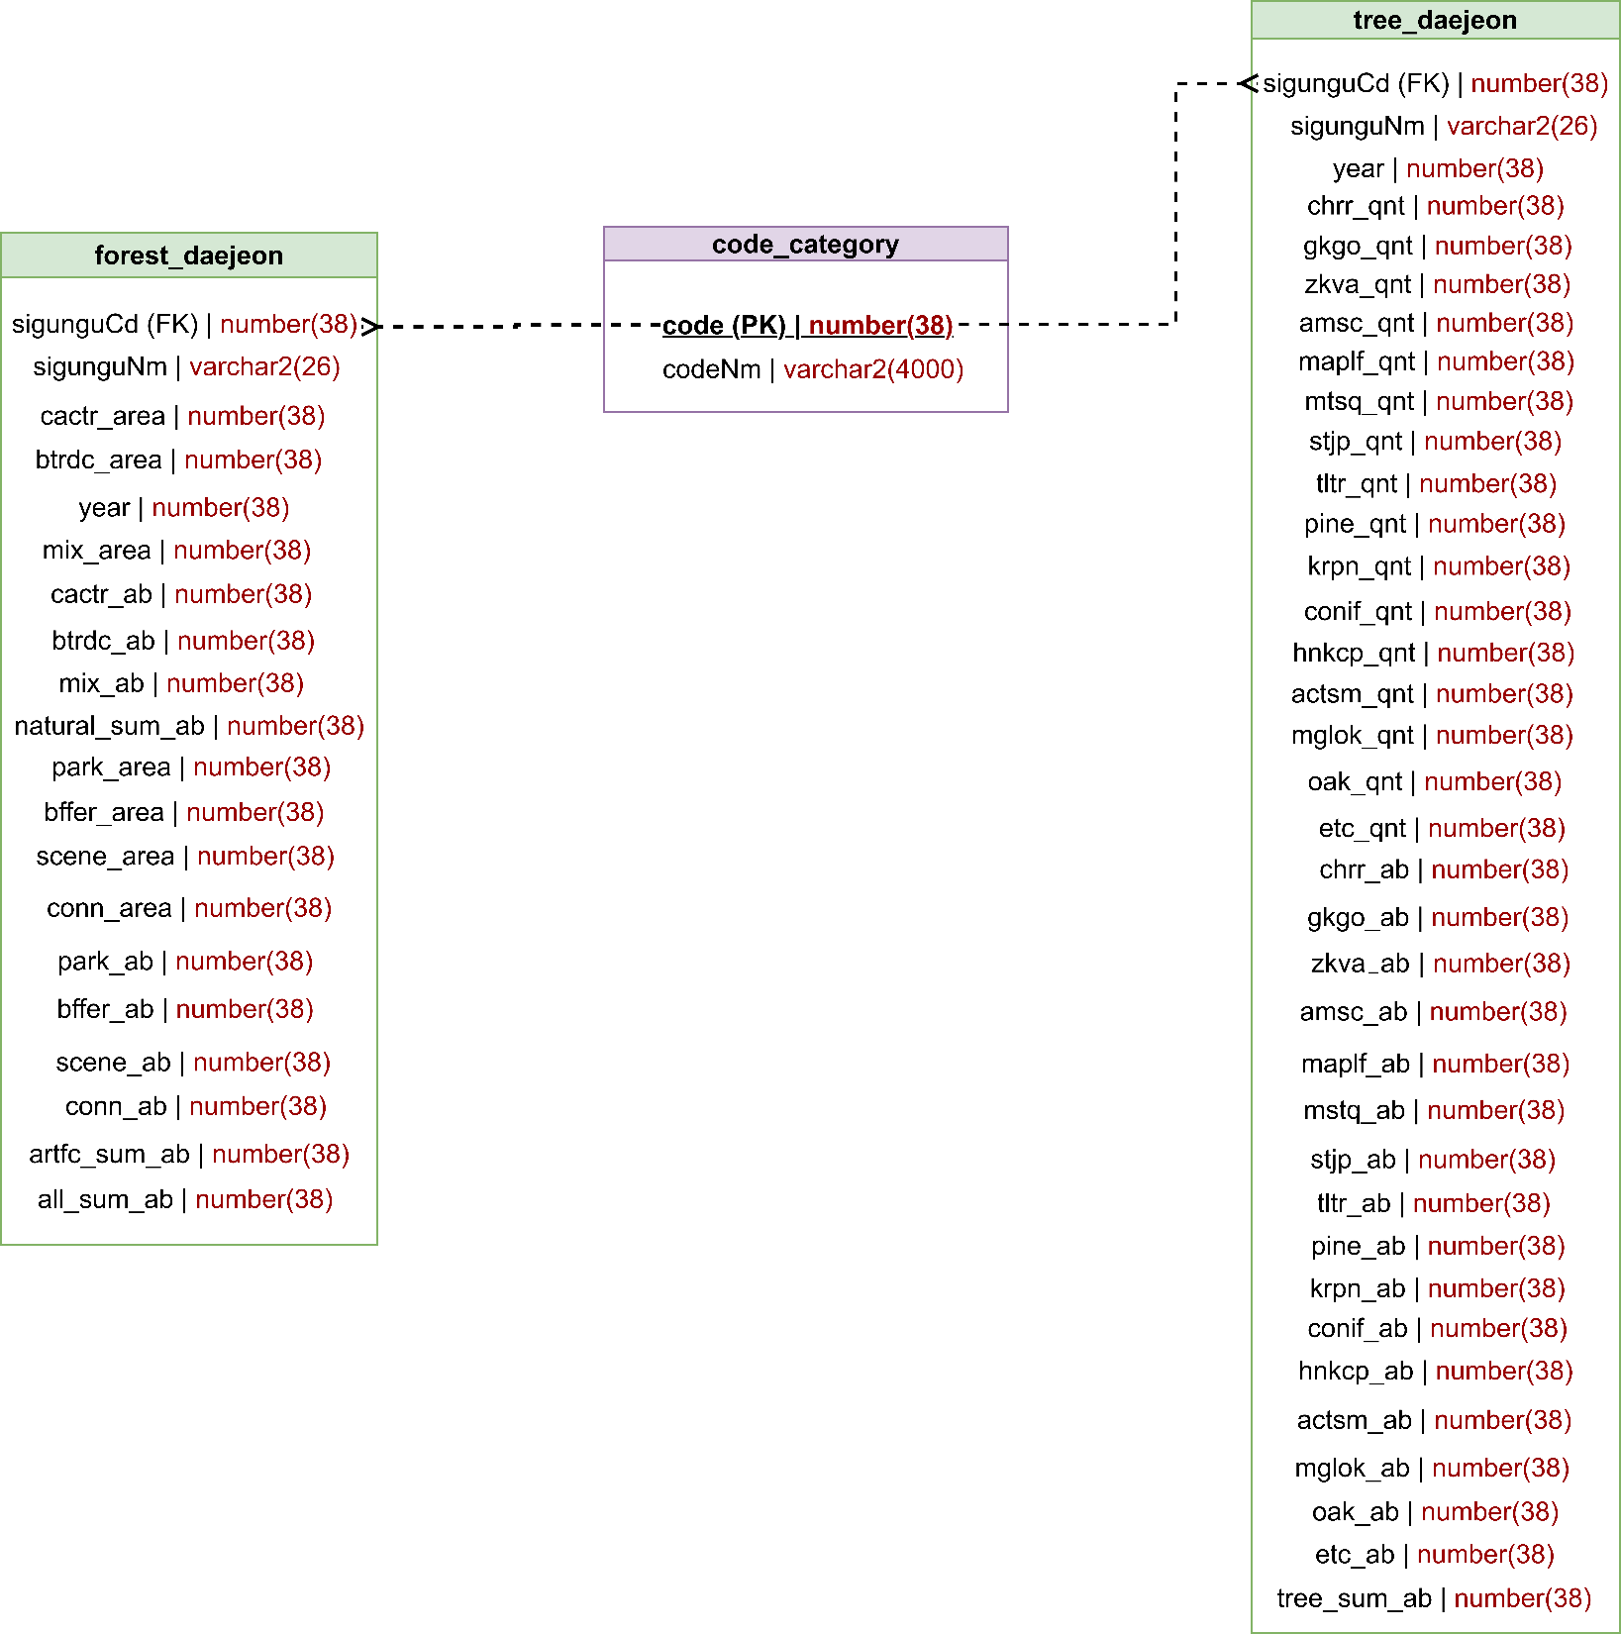
산림/가로수 데이터

Slide 5
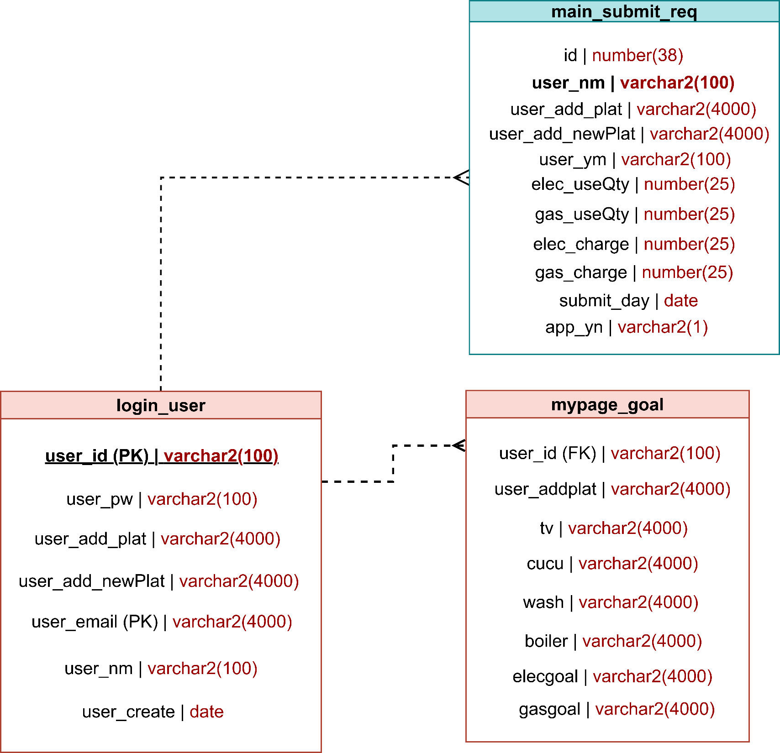
/ 이용자 로그인·마이페이지
/ 이용자 정보제출

